Slide 1


JAVA
초급과정

Slide 2

Java 초급과정 설명
자바에 대해서
자바의 기본유형
자바의 제어문,배열
객체, 클래스, 접근 제어자
oop의 4대 특성-캡슐화
oop의 4대 특성-상속
oop의 4대 특성-다형성
oop의 4대 특성-추상화
Exception
AWT
Event
메뉴, Dialog
마우스, 키 Event
그래픽
애플릿
쓰레드
I/O Stream
네크워크

Slide 3
자바에 대해서….
자바 언어의 탄생
자바 역사
자바 언어의 특징
자바의 장점
자바 개발 환경
Path와 ClassPath설정
컴파일과 실행
자바의 기본 골격
간단한 예제…

Slide 4
자바 언어의 탄생
1991년 선사의 James Gosling에 의해 가전제품에 이용하기 위해 개발이 시작(Green Project-컴퓨터기술을 통합한 통합 리모콘.) 당시 WWW은 별로 알려지지 않았다.
초기에 개발된 언어를 Oak라 하였으며 전자기기의 내장된 프로그램을 위해 사용. Oak는 별로 관심을 끌지 못하였다
1994년 급격히 성장한 WWW에 자바를 적용 결정. 처음 등장한 것이 웹러너였으며 뜨거운 자바 즉 핫자바로 이름을 바꾸었다.
처음으로 공식 회의에서 웹 문서 안에서 실행되는 3D 분자 구조모형을 선보였다. 운영체제에 구해 받는 않는 프로그램을 작성할수 있었다.Gosling은 웹브라우저 안에서 실행되는 자바 프로그램을 작은 프로그램이라는 뜻에서 Applet이라 하였다..
1995년 5월 23일 넷스케이프 사의 브라우저가 자바 기술을 채택하게 되었다.

Slide 5
자바 역사 요약
1994년
  World Wide Web 등장
  Oak에서 Java로 명칭변경
  Java, Hot Java project 시작
1995년
  Hot Java, Java, Java context, source code가 Web에 공개
  플랫폼 : Sun SPARC Solaris, Windows NT, Windows95, Linux
  Java beta1 발표(Sun Microsystems)
  Netscape 지원결정
  Java beta2 발표
  JavaScript 발표(Sun & Netscape)
1996년
  Java1.0 발표
  Netscape2.0 Java 지원
2001년 현재 java1.3 사용 ------jdk1.4

Slide 6
자바언어의 특징 (1)
단순(simple)
  자바는 C++ 언어를 기반으로 탄생하였지만, C나 C++에서 프로그래머에게 많은 혼란을 주는 요소들을 제거(예, 포인터, 구조체)
객체지향(Object-Oriented)
  객체지향 프로그램을 작성하는데에 자바만한 언어가 없다는 것도 큰장점이다. 자바는 객체지향 개념을 쉽게 구현할 수 있도록 클래스와 상속을 지원하면서 C++와 달리 모든 프로그램이 클래스 안에서 구현되도록 규정되어 있으므로 진정한 객체지향 언어이다.
동적인 성능 확장 제공
  자바가 세상에 결정적인 인상을 준 것은 미리 설치 되지 않은 프로그램이 서버로 부터 동적으로 다운 로드 되어 웹 브라우저에서 실행할 수 있다는 것이다.

Slide 7
자바언어의 특징 (2)
멀티쓰레드의 지원
  자바에서는 쓰레드라는 기능을 언어 차원에서 제공한다. 쓰레드란 프로그램안에서 독립적으로 실행되는 작은 실행단위라고 할 수 있다. 메모리의 공유가 가능하면서 프로그램이 보다 효율적으로 실행 될 수 있도록 해준다. 수행시간도 빠를 뿐더러, 요청에 응답하는 시간도 빨라짐을 알 수 있다.
자동 메모리 관리
  자바에서는 개발자가 메모리를 관리해 주지 않아도 된다. 왜냐하면, 자바가상머신이 자동으로 해제해 주기 때문이다. 따라서 개발자는 자기가 사용하고 싶을때로 사용하다가 그냥 두어도 자바가상머신이 자동으로 해체를 해준다(가비지컬렉션).
  자바가상머신(Java Virtual Machine--JVM)이란? 인터프리터와 같은 자바 프로그램의 실행환경을 가상적인 운영체제라는 뜻에서 자바가상머신이라 한다.

Slide 8
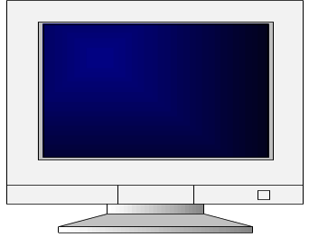
자바언어의 특징 (인터프리터)
인터프리터(Interpreted)에 의해 실행
  자바는 독특한 실행 방식을 취하고 있다. 자바 소스는 자바 가상 머신에서 실행될 수 있는 바이트 코드로 번역되며, 번역된 바이트 코드는 바이트 코드 해석기가 있는 어떠한 기종의 컴퓨터 환경에서도 실행될 수 있다.
Java program
인터프리터
010000101110
MyProgram.class
MyProgram.java
컴파일러
My
Program
  Tip : 자바는 compiled interpreted language

Slide 9
자바언어의 특징(인터프리터 계속)
클라이언트(자바가상머신)
서버
해
석
기
실행결과
번
역
기
바이트
코드
*.class
소스코드
*.java
인터넷
자바는 네트웍을 통하여 자바 가상
머신이 설치된 어떤 컴퓨터에서도
실행 가능
해
석
기
실행결과

Slide 10
자바언어의 특징(독립성)
플랫폼의 독립성
  자바는 자바가상머신에서 실행되는 바이트코드를 사용함으로써 특정 컴퓨터에 종속되지 않는다.
  자바는 한번 작성되면 JVM이 설치된 모든 종류의 컴퓨터에서 실행할 수 있다.
  자바는 언어의 문법 뿐만 아니라 시스템 종속적인 부분까지도(int는 항상 32비트 등) 시스템 구조 중립적으로 설계되었다.
플랫폼의 독립성이란?
  자바에 대한 특징을 언급할 때 항상 플랫폼의 독립성이란 말이 나오는데, 플랫폼이란 우리나라말로 하면 “운영체제”를 말하고 독립적이란 “상관없다” 라고 말한다. 즉, 운영체제에 상관없이 실행된다.

Slide 11
자바언어의 특징(독립성)
▶기본프로그램
▶자바프로그램
원본 소프트웨어
자바
변형판
변형판
변형판
JVM
JVM
Unix A
Unix A
Win98
Unix B
Win98
32비트
32비트
64비트
32비트
32비트

Slide 12
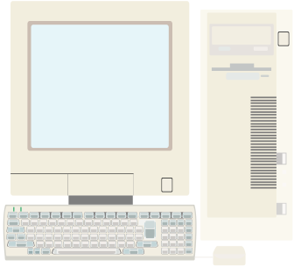

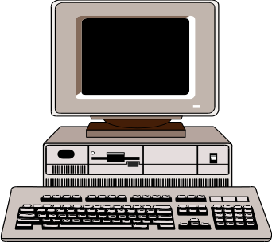
자바언어의 특징(독립성계속)
자바 프로그램
컴파일러
바이트 코드
인터프리터
인터프리터
인터프리터
Sun Ultra Solaris Mac 시스템 PC 호환
System Windows NT

Slide 13
자바의 장점
빨리 배울 수 있다
적은 코드로 프로그램을 작성 할 수 있다
좋은 품질의 프로그램을 작성할 수 있다
프로그램 개발을 빨리 할 수 있다
플랫폼에 독립적인 프로그램을 작성할 수 있다
분산 소프트웨어를 쉽게 작성할 수 있다

Slide 14
자바 개발 환경(설치 및 도구)
JDK 설치
  JDK 소프트웨어 다운로드
    http://java.sun.com/
JDK 도구
  자바 번역기 : javac
  자바 해석기 : java
  애플릿 프로그램 실행기 : appletviewer
  자바 디버거 : jdb
  C 헤더파일과 스터브 파일 생성기 : javah
  자바 문서 생성기 : javadoc
  자바 압축 도구 : jar

Slide 15
Path 및 ClassPath 설정
autoexec.bat 파일에 있는 시스템 환경변수가 다음과 같이 설정되어 있는지 확인
  SET PATH=%PATH%;C:\jdk1.3.?\bin
  SET CLASSPATH = C:\jdk1.3.?\lib\;
▼ JAVA 실행
제 부팅후 도스창을 실행 java 라고 입력 후 enter

Slide 16
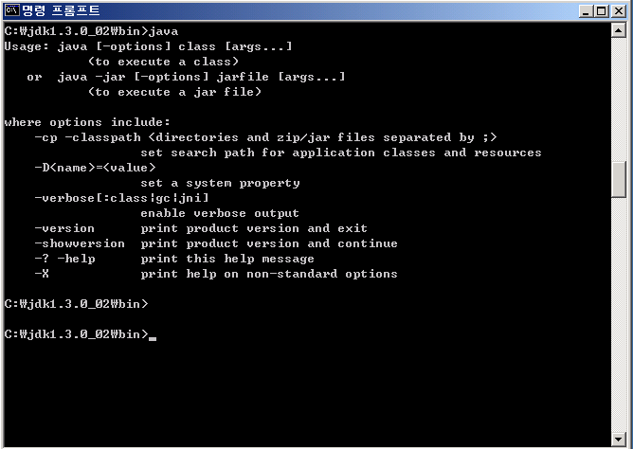
자바실행화면

Slide 17
자바 컴파일과 실행
▼ 컴파일 이란?
특정 프로그램 언어로 작성된 문장을 처리하여 기계어 또는 컴퓨터가 사용할 수 있는 코드로 변경시켜주는 것이다.
▶ 컴파일 하는 방법(javac 이용)
C:\>javafile이 있는 디렉토리\javac 파일명.java
▶ 실행 하는 방법(java 이용)
C:\>javafile이 있는 디렉토리\java 파일명.class
▶ 애플릿뷰어에서 하는 방법(appletviewer 이용)
C:\>javafile이 있는 디렉토리\appletviewer 파일명.html

Slide 18
자바 응용 프로그램
JDK는 별도의 편집기를 제공하지 않는다.. 윈도우의 메모장이나 도스 편집기(eidt)를 이용하여 프로그램을 작성한다.
JDK는 GUI형태의 개발환경을 지원하지 않는다..
많은 회사들이 GUI형태의 jdk 통합환경 제공
  Symantec 사의 카페(café)
  MS 사의 비주얼 J++
  Sun 사의 자바 워크샵(WrokShop)
  Borland 사의 J Builder
다른툴….
  Jpadpro
  Kawa
  editplus

Slide 19
자바의 기본골격
package ChoongAng.demo; <----패키지선언문
/**
JavaEx.java ←----주석문
2일차..
**/
import java.awt.*; ←---- 임포트문
public class JavaEx extends Frame{ ←---- 클래스선언문
int a=10; ←---- 필드선언문
public JavaEx(){
} ←-----메소드선언문
public static void main(String args[]){
System.out.println(a);
}
}

Slide 20
Hello Java
메모장이나 edit를 이용하여 실행
// 프로그램 : HelloJava.java
public class HelloJava{
public static void main (String args[]){
System.out.println(“Hello, Java!!”);
}
}

Slide 21
HelloJava(Applet)-1
애플릿 프로그램은 WWW검색기나 애플릿 뷰어에 의해 실행
import java.awt.*;
public class HelloApplet extends java.applet.Applet
{
public void init(){
resize(300,300);
}
public void paint(Graphics g){
g.drawString("Hello HelloApplet!", 50, 50);
}
}

Slide 22
HelloJava(Applet)-2
자바 컴파일러를 사용하여 번역 : javac HelloApplet.java
애플릿을 실행하기 위해서는 애플릿을 로드하는 HTML 파일을 작성하여야 한다.
Appletviewer를 사용하여 실행 appletviewer HelloApplet.html
<html>
<head>
<meta name="generator" content="ModelWorks IDE">
<title>HelloApplet</title>
</head>
<body>
<h1>Test page for HelloApplet Class</h1><hr>
<applet code=HelloApplet.class width=300 height=300></applet>
<hr></body>
</html>

